Slide 1
Il grande trauma: la transizione dalla prima guerra mondiale alla pace 3-4
Prof. Fabio Todero Ph.D.

Slide 2
La comunità di agosto
Patriottismo (nazionalizzazione delle masse)
Ricerca di uno scopo nella vita
Amore per l’avventura
Ideali di virilità
Fuga dal moderno (E. Leed)
moltitudine vs. comunità
Rinnovamento
Esercito come antidoto a frustrazioni della vita civile

Slide 3
La comunità di agosto
«Fu un esplosione di gioia che infuriò per le strade … ognuno soffriva sotto un insopportabile fardello … di cui riuscì a sbarazzarsi allo scoppio della guerra». (M. Hirschfeld)
«Non potremo mai, noi, generazione che ha vissuto il 1914, dimenticare quegli ultimi giorni di luglio … la gioia sfrenata che traboccava dal succedersi accelerato degli eventi sono indimenticabili».
(G. Baümer)

Slide 4
La comunità di agosto
«Avevamo abbandonato aule universitarie, banchi di scuola, officine; erano bastate poche settimane d’istruzione per unirci così saldamente da diventare un solo corpo entusiasmato. Cresciuti in un secolo di sicurezza e di certezze, sentivamo tutti la nostalgia dell’insolito, del grande pericolo. Allora smaniavamo per la guerra. Eravamo partiti sotto una pioggia di fiori, ebbri di rose e di sangue. Non vi era alcun dubbio che sarebbe stata la guerra ad apportarci quella cosa grande, forte, memorabile che tanto sospiravamo. Essa ci appariva un’azione virile, una divertente scaramuccia su prati fioriti, bagnati dalla rossa rugiada del sangue. “Non v’è morte più bella al mondo”…; Dio, quanta brama di lasciare casa nostra, di partecipare a tutti i costi»
(E. Jünger, Tempeste d’acciaio, 1922)

Slide 5
Tempeste d’acciaio
Unirci saldamente
Un solo corpo entusiasmato
Nostalgia dell’insolito
Nostalgia del grande pericolo
Sangue
Azione virile
Morte
Partecipare
Sicurezza
Certezze
Rose
Bellezza
Lasciare casa

Slide 6
1914
https://www.pinterest.fr/pin/559150109970654735/

Slide 7
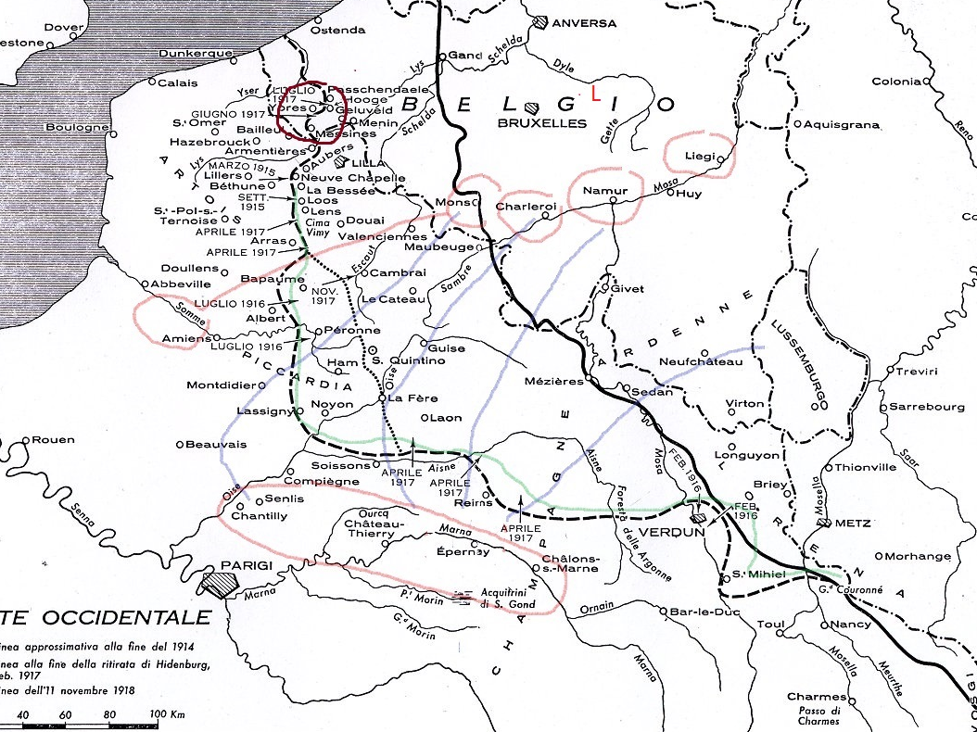
Fronte occidentale 1914

Slide 8
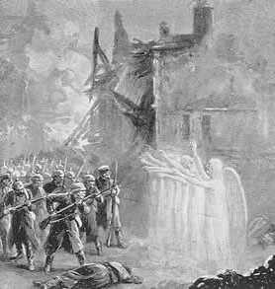
Gli angeli di Mons
Coll. privata

Slide 9
Fronte occidentale 1914
Invasione del Belgio
Battaglia delle frontiere
Attacco francese in Alsazia e Lorena
Battaglia della Sambre e di Mons
Battaglia della Marna
Corsa verso il mare – battaglia di Ypres
Trinceramento: 760 km

Slide 11
Germania 1914

Slide 12
Disillusione
«L’esperienza di guerra sarebbe ben presto apparsa come ‘disillusione’ in tutti coloro che vi avevano creduto come possibilità di fuga dal ‘meccanismo schiaccia-anime’ della moderna società tecnologica ... La guerra finì per esprimere con accuratezza letale precisamente quegli stessi problemi del moderno che tanti avevano creduti risolti in agosto».
(E.J.Leed, Terra di nessuno. Esperienza bellica e identità personale nella prima guerra mondiale, il Mulino, Bologna 1985)

Slide 13
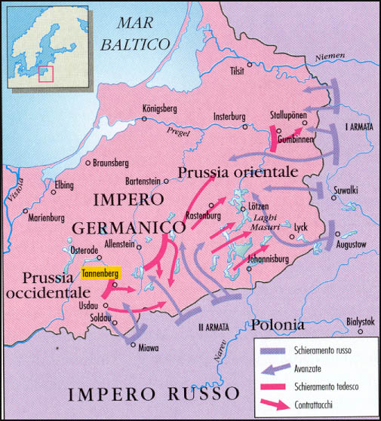
Fronte orientale 1914
http://atistoria.ch/atis/Sottositi_atistoria/1GM/Cartine.html

Slide 14
Fronte orientale
Battaglia di Tannenberg (125.000 prigionieri russi)
Battaglia dei laghi Masuri
Gen. Paul von Hindenburg; Erich Ludendorff

Slide 15
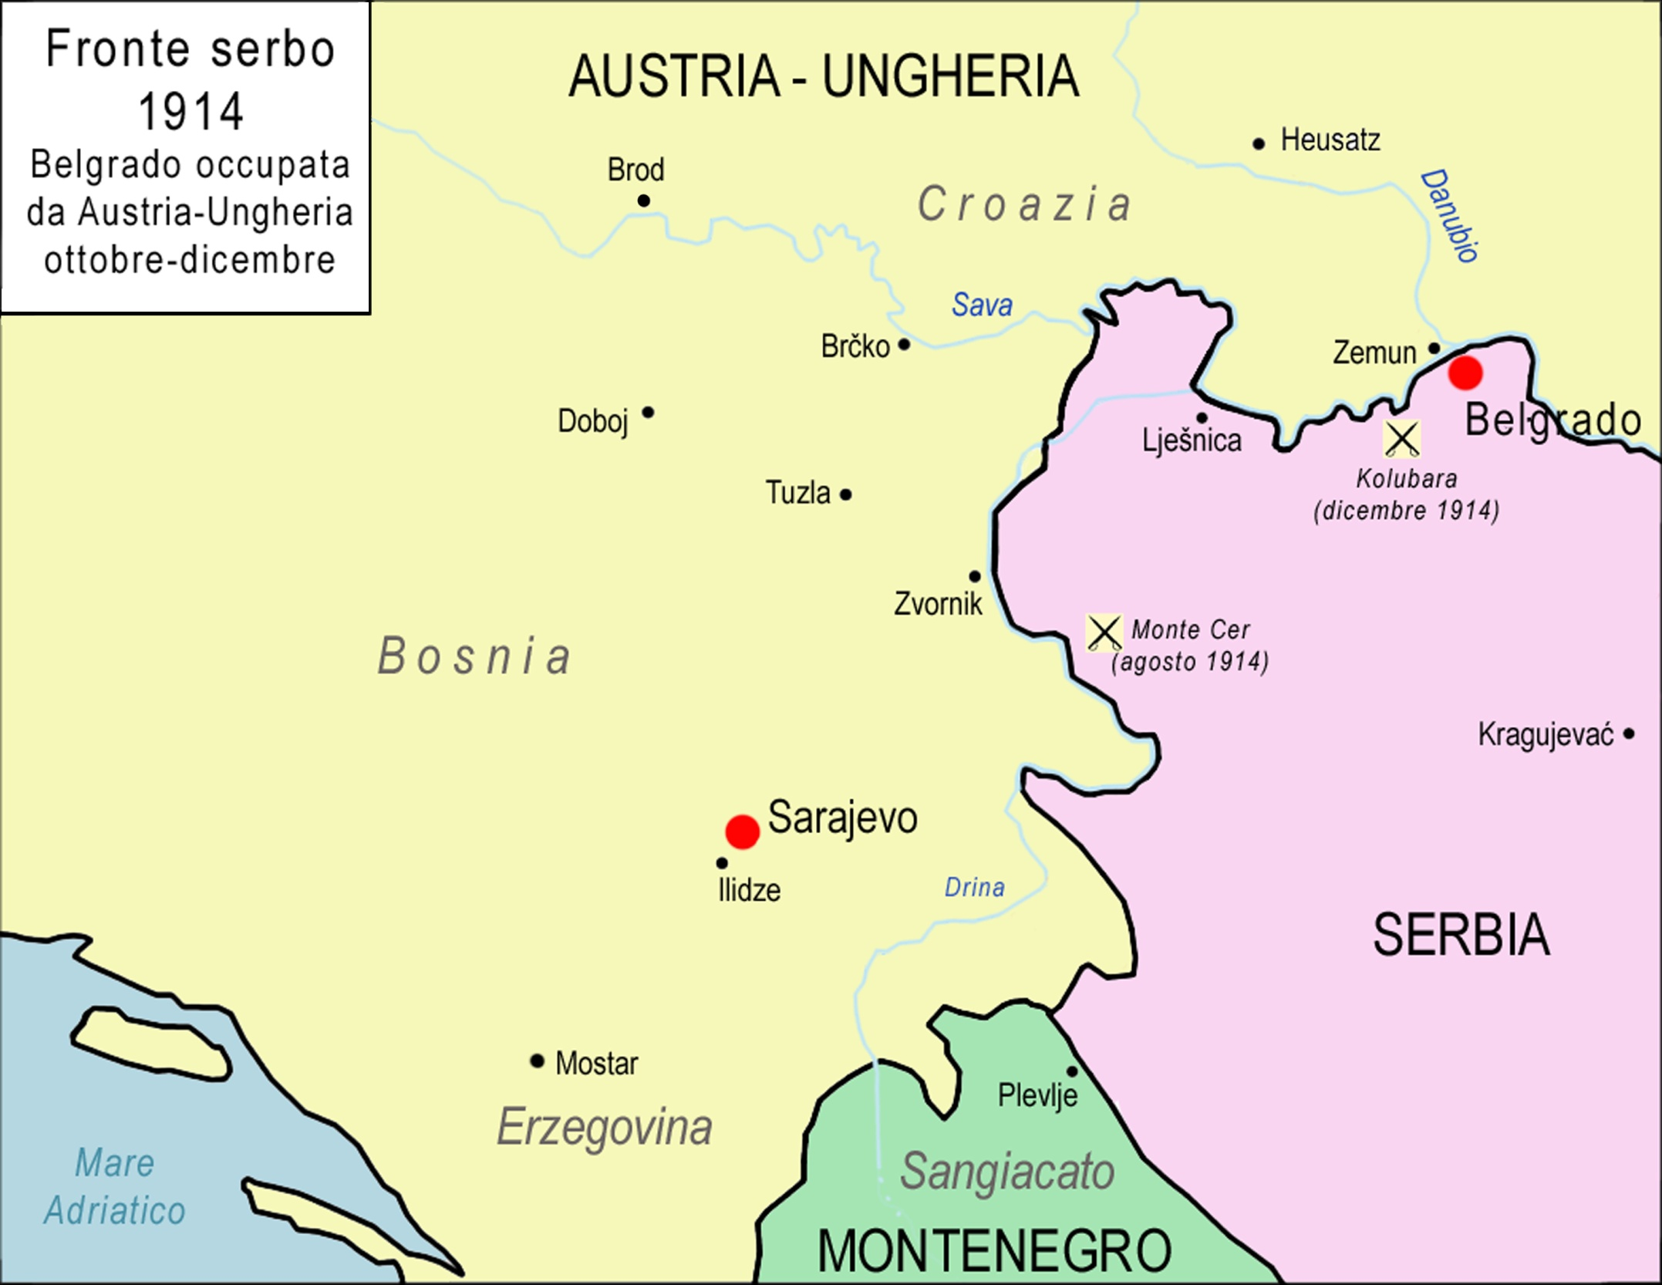
Fronte serbo
Cartina di F. Cecotti

Slide 16
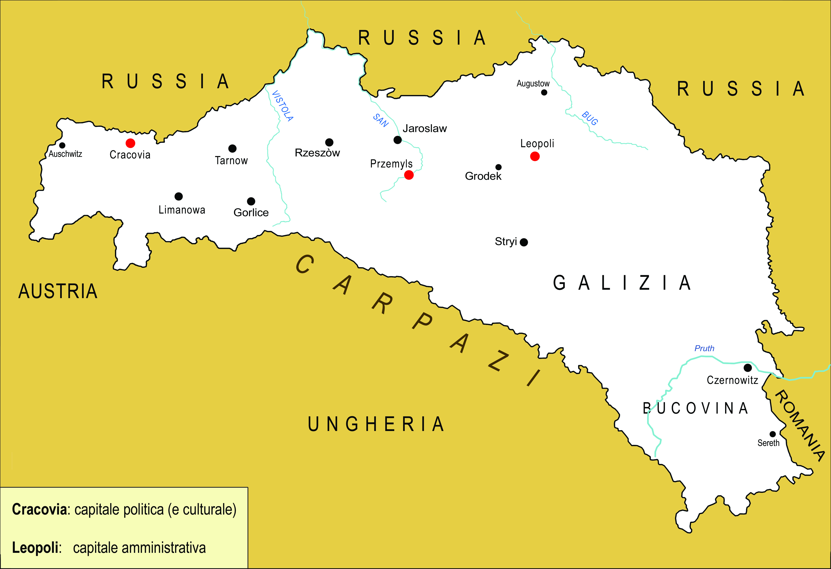
Galizia
Cartina di F. Cecotti

Slide 17
Disfatta dei russi in Galizia
Archivio E. Mastrociani-F. Todero

Slide 18
Perdite russe e austro-ungariche

Slide 19
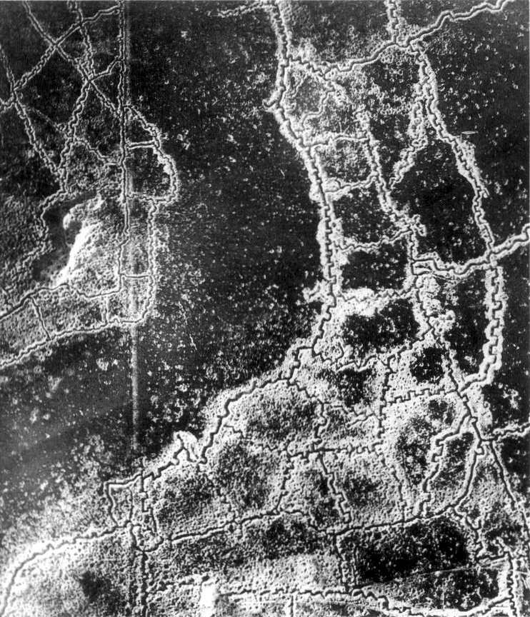
Trincee
Dal Mar Baltico ai Carpazi
Da Nieuport al confine con la Svizzera
2000 km
Imperial War Museum, pubblico dominio

Slide 20
Trincee: parole chiave
Trincee
Filo
spinato
Sacchetti a terra
Terra di nessuno
Ricoveri sotterra-nei

Slide 21
Ypres, 22 aprile 1915
Iprite: Carl Duisberg – Fritz Haber
Cloro: gas vescicante; stimola una sovrapproduzione di liquido nei polmoni fino al soffocamento
6000 cilindri pressurizzati – 160 t. gas

Slide 22
Ypres 22 aprile 1915
L'iprite penetra in profondità nello spessore della cute; concentrazioni di 0,15 mg d'iprite per litro d’aria risultano letali in circa dieci minuti; concentrazioni minori producono gravi lesioni, dolorose e di difficile guarigione. La sua azione è lenta (da quattro ad otto ore) ed insidiosa, poiché non si avverte dolore al contatto. È estremamente penetrante ed agisce sulla pelle anche infiltrandosi attraverso gli abiti, il cuoio, la gomma e diversi tessuti anche impermeabili.
In caso di esposizione a dosi molto elevate provoca danni gravissimi all’apparato respiratorio ed all’apparato ematopoietico. Sono descritte anche forme di cecità. La morte può sopraggiungere in tal caso in una settimana circa. Anche per le lesioni cutanee, che aprono la porta ad infezioni diffuse.

Slide 23
Dulce et decorum est W. Owen (1893-1918)
Il gas! Il gas! Svelti ragazzi! - Come in estasi annasparono, infilandosi appena in tempo le goffe maschere antigas; ma ci fu uno che continuava a gridare e a inciampare dimenandosi come in mezzo alle fiamme o alla calce (...)
Confusamente, attraverso l'oblò di vetro appannato e la densa luce verdastra, come in un mare verde, lo vidi annegare. In tutti i miei sogni, davanti ai miei occhi smarriti, si tuffa verso di me, cola giù, soffoca, annega. Se in qualche orribile sogno se solo potessi sentire il sangue, ad ogni sobbalzo, fuoriuscire gorgogliante dai polmoni guasti di bava, osceni come il cancro, amari come il rigurgito di disgustose, incurabili piaghe su lingue innocenti – amico mio, non ripeteresti con tanto compiaciuto fervore a fanciulli ansiosi di farsi raccontare gesta disperate, la vecchia Menzogna: Dulce et decorum est Pro patria mori.

Slide 24
Gallipoli
25 aprile 1915
(ANZAC)
9 gennaio 1916
termine
operazioni
Perdite
Impero Ottomano: 300.000
Alleati: 265.000

